Slide 1
«Утренние лучики» сказка К. Ушинского (в сокращении).
Вышло на небо яркое солнышко и стало рассылать повсюду свои золотые лучи — будить землю.

Slide 2
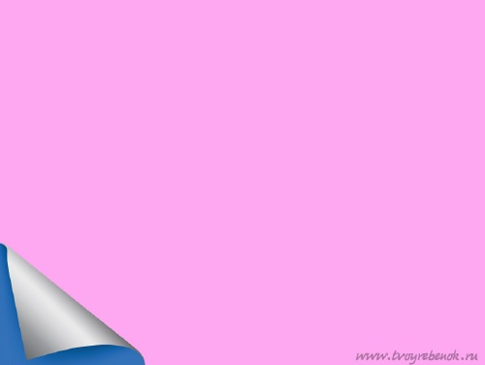
Первый луч полетел и попал на жаворонка. Встрепенулся жаворонок, выпорхнул из гнездышка и запел свою серебряную песенку.

Slide 3
Второй луч попал на зайчика. Передернул ушами зайчик и весело зап­рыгал по росистому лугу.

Slide 4
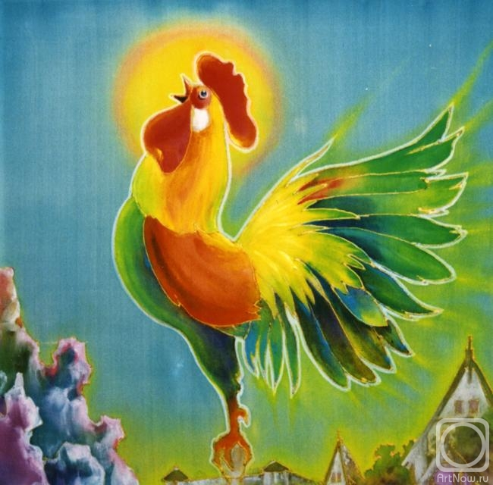
Третий луч попал в курятник. Петух захлопал крыльями и запел : «Ку-ка-ре-ку!»

Slide 5
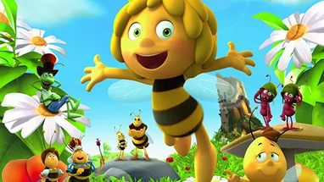
Четвертый луч попал в улей. Выползла из улья пчелка, расправила крылья и полетела собирать медок с душистых цветов.

Slide 6
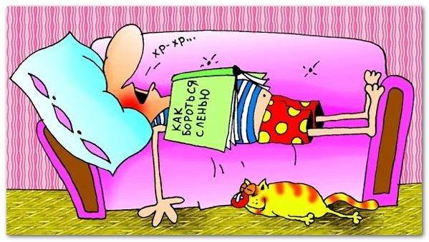
Пятый луч попал в комнату к маленькому лентяю : светит ему прямо в глаза, а он повернулся на другой бок и опять заснул.

Slide 7
Будило солнышко лентяя, будило, так и не разбудило . Пошло солнышко дальше всех будить!

